Slide 1
Strukture 2
Predavač: Amer Vrebac
Mail: amervrebac@outlook.com

Slide 2
Ponavljanje struktura
Enumeracije
Funkcije kao članice struktura
This pokazivač
Vježba

Slide 3
Enumeracije
Enumeracija je korisnički definisan tip podatka koji se sastoji od jedne ili više konstantnih vrijednosti.
Enumeracije se koriste za lakše čitanje i bolje razumijevanje progamerskog koda.
enum ZanrFilma{akcioni, ljubavni,drama...}
Nakon definisanja enumeracije ona se korsti kao tip podatka.
ZanrFilma zanr = drama;

Slide 4
Enumeracije
Nazivi enumeracija moraju biti unikatni.
Enumeracija može da bude definisana bilo gdje u programu, kao globalna ili kao lokalna.
Enumeracijama u pozadini programa se dodijeljuju cjelobrojne vrijednosti.
Korisnik može eksplicitno dodijeliti enumeracijama vrijednosti
enum ZanrFilma{akcioni, ljubavni=5,drama...}

Slide 5
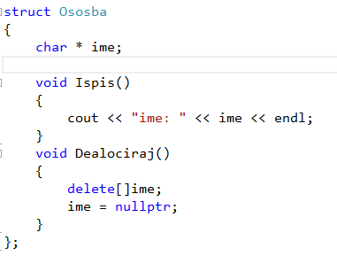
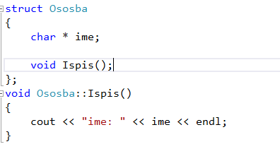
Funkcije kao članice struktura
Unutar strukture je moguće implementirati funkciju.
Svrha funkcija članica je olakšani pristup drugim atributima strukture.
Funkcijama se pristupa pomoću operatora „.“

Slide 6
This pokazivač
Funkcije članice strukture posjeduju pokazivač na objekat koji ih je pozvao.
Tom pokazivaču se pristupa pomoću ključne riječi „this“.
Objektima koje posjeduje „this“ pokazivač se pristupa pomoću „->“ s obzirom da se radi o pokazivaču.
Ukoliko ne navedemo eksplicitno pokazivač kompajler će mu pristupiti nakon što se program kompajlira.

Slide 7


